Slide 1
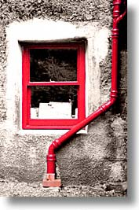
Vlákna a konkurentné výpočty
dnes bude:
konkurentné vs. paralelné výpočty,
vlákna (threads) vs. procesy,
jednoduché simulácie, úvod do Java Fx
dnes nebude:
komunikácia cez rúry (pipes),
synchronizácia a kritická sekcia (semafóry),
deadlock
literatúra:
Thinking in Java, 3rd Edition, 13.kapitola,
Concurrency Lesson, resp. Lekcia Súbežnosť,
Java Threads Tutorial,
Introduction to Java threads
JavaFX 2.0: Introduction by Example
Liang : Introduction to Java Programming, !!!!Tenth Edition!!! ☺
Cvičenia:
simulácie konzolové či grafické (ak treba, použiť existujúci kód),
napr. iné triedenie, iné guličky, plavecký bazén, lienky na priamke, ...

Slide 2
Procesy a vlákna
každý program v Jave obsahuje aspoň jedno vlákno (main),
okrem užívateľom definovaných vlákien, runtime spúšťa tiež “neviditeľné” vlákna, napríklad pri čistení pamäte,
pri aplikáciach, ktoré budú obsahovať GUI sa nezaobídeme bez vlákien,
každý bežný operačný systém podporuje vlákna aj procesy,
v prípade jedno/dvoj-procesorového systému OS musí zabezpečiť [preemptívne] prerozdelenie času medzi vlákna a procesy,
nepreemptívne plánovanie vymrelo s Win 3.0 a Win98/16bit,
na preemptívnom princípe ‘každý chvíľku ťahá pílku’ vzniká konkukrentný výpočet miesto skutočne paralelného výpočtu,
vlákna môžeme chápať ako jednoduchšie procesy, (ako jednoduchšie, to uvidíme)…
správu procesov riadi plánovač OS

Slide 3
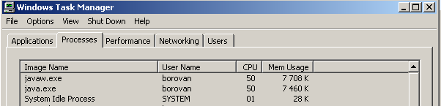
Proces
je nezávislá entita na úrovni aplikácie, má svoj kód, dáta, systémový zásobník, program counter, ... a vôbec nemusí byť v jave....
procesy môžu komunikovať cez rúry (pipes), súbory, či sokety (zástrčky ☺,
runtime java vytvorí normálne jeden proces (ale bežne viac vlákien),
v jave vieme vytvoriť nový proces (trieda ProcessBuilder), ale urobíme si len malú ukážku:
prvy: prvyprvyprvyprvyprvyprvy
druhy: druhydruhydruhydruhyd
import java.lang.*; import java.io.*;
public class VytvorProces {
public static void main(String[] args) throws IOException {
final ProcessBuilder pb = // vytvor nový proces/naklonuj sám seba
new ProcessBuilder("java","VytvorProces","druhy"); // cmdline+args
if (args[0].equals("prvy")) // ak si prvý process, tak spusti druhý
pb.start(); // ak si druhý process, nepúšťaj nič
FileWriter fw = new FileWriter(args[0]); // otvor súbor prvy/druhy
while (true)
fw.write(args[0]); // bezhlavo píš do súboru
}
}
Súbor: VytvorProces.java

Slide 4
Čo nás čaká o vláknach
vlákno je objekt nejakej podtriedy triedy Thread (package java.lang.Thread),
vlákno vieme vytvoriť (new Thread() , new SubTread()),
vlákno vieme spustiť (metóda Thread.start()),
vláknu vieme povedať, čo má robiť (v metóde run() {…}),
vlákno vieme pozastaviť (Thread.yield()) a dať šancu iným vláknam,
vláknam vieme rozdať priority (Thread.setPriority()), akými bojujú o čas,
vlákno vieme uspať na dobu určitú (Thread.sleep()),
na vlákno vieme počkať, kým dobehne (Thread.join()),
na vlákno vieme prerušiť (Thread.interrupt()).
Praktický pohľad na vlákna:
programy s vláknami sa ťažšie ľadia,
pri dvoch behoch rovnakého programu nemáme zaručené, že dôjde k rovnakej interakcii vlákien, ak však interagujú,
ľadenie chybnej synchronizácie vlákien je náročné,
vo všeobecnosti, na konkurentné výpočty nie sme veľmi trénovaní,
celá pravda je, že sa to vôbec neučí...

Slide 5
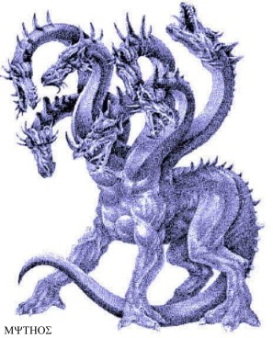
Vlákna na príkladoch
Krok za krokom:
nasledujúci príklad vytvorí a spustí 15 vlákien,
všetky vlákna sú podtriedou Thread,
konštruktor SimpleThread volá konštruktor triedy Thread s menom vlákna,
metóda getName() vráti meno vlákna,
každé vlákno si v cykle počíta v premennej countDown od 5 po 0 (metóda run()),
pri prechode cyklu vypíše svoj stav (metóda toString()),
keď countDown = 0 metóda run() dobehne, život vlákna končí,
aj keď si to priamo neuvedomujeme, vlákna zdieľajú výstupný stream System.out tým, že do neho „súčasne“ píšu.

Slide 6
Vytvorenie vlákna
public class SimpleThread extends Thread {
private int countDown = 5;
private static int threadCount = 0;
public SimpleThread() {
super("" + (++threadCount)); // meno vlákna je threadCount
start(); // naštartovanie vlákna run()
}
public String toString() { // stav vlákna
return "#" + getName() + ": " + countDown;
}
public void run() { // toto vlákno robí, ak je spustené
while(true) {
System.out.println(this); // odpočítava od countDown
if(--countDown == 0) return;
}
}
public static void main(String[] args) {
for(int i = 0; i < 15; i++)
new SimpleThread(); // vytvorenie vlákna, ešte nebeží
}
}
…..
#11: 5
#11: 4
#11: 3
#11: 2
#11: 1
#10: 5
#10: 4
#10: 3
#10: 2
#10: 1
#8: 5
#5: 5
#8: 4
#8: 3
#8: 2
#8: 1
#6: 3
#6: 2
#6: 1
#12: 4
#12: 3
#12: 2
#12: 1
#15: 5
#15: 4
#15: 3
#15: 2
#15: 1
Súbor: SimpleThread.java

Slide 7

Zaťaženie vlákna
v predchádzajúcom príklade sme nemali pocit, že by vlákna bežali súbežne,
lebo čas pridelený plánovačom k ich behu im postačoval, aby vlákno prebehlo a (skor) skončilo metódu run(),
preto pridajme im viac roboty, príklad je umelý ale ilustratívny
public void run() {
while(true) {
System.out.println(this);
for(int j=0; j<50000000; j++) { // kým toto zráta
double gg = 0-Math.PI+j+j-j+Math.PI; // zapotí sa ...
}
if(--countDown == 0) return;
}
}
toto je jedna možnosť, ako pozdržať/spomaliť výpočet vlákna, ktorá však vyčerpáva procesor (pozrite si CPU load),
ak chceme, aby sa počas náročného výpočtu vlákna dostali k slovu aj iné vlákna, použijeme metódu yield() – „daj šancu iným“, resp. nastavíme rôzne priority vlákien, viď nasledujúce príklady
#1: 5
#3: 5
#2: 5
#5: 5
#6: 5
#9: 5
#8: 5
#7: 5
#4: 5
#11: 5
#10: 5
#14: 5
#15: 5
#12: 5
#13: 5
#8: 4
#1: 4
#2: 4
#4: 4
#7: 4
#8: 3
#13: 4
#1: 3
#9: 4
#12: 4
#5: 4
Súbor: SimpleThread2.java

Slide 8
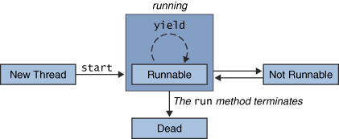
Pozastavenie/uvoľnenie vlákna
metóda yield() zistí, či nie sú iné vlákna
v stave pripravenom na beh (Runnable),
ak sú, dá im prednosť.
public void run() {
while(true) {
System.out.println(this);
for(int j=0; j<50000000; j++) { // kým toto zráta
// zapotí sa ...
double gg = 0-Math.PI+j+j-j+Math.PI;
}
yield(); // daj šancu iným
if(--countDown == 0) return;
}
}
iná možnosť spočíva v nastavení priorít vlákien,
pripomeňme si, že vlákna nie sú procesy na úrovni OS,
plánovač vlákien pozná 10 úrovní priorít z intervalu
MAX_PRIORITY(10), MIN_PRIORITY(1), ktoré nastavíme pomocou
setPriority(int newPriority)
#1: 5
#2: 5
#3: 5
#4: 5
#5: 5
#8: 5
#11: 5
#6: 5
#10: 5
#13: 5
#9: 5
#14: 5
#15: 5
#12: 5
#7: 5
#3: 4
#11: 4
#8: 4
#4: 4
#2: 4
#10: 4
#9: 4
#3: 3
#12: 4
#5: 4
#15: 4
Súbor: YieldingThread.java

Slide 9
Priority vlákna
#1: 5, priority: 1
#10: 5, priority: 10
#6: 5, priority: 6
#7: 5, priority: 7
#9: 5, priority: 9
#3: 5, priority: 3
#4: 5, priority: 4
#8: 5, priority: 8
#1: 4, priority: 1
#6: 4, priority: 6
#10: 4, priority: 10
. . . . . .
#5: 4, priority: 5
#3: 2, priority: 3
#8: 2, priority: 8
#4: 2, priority: 4
#10: 1, priority: 10
done
#6: 1, priority: 6
done
#9: 1, priority: 9
done
#1: 3, priority: 1
#3: 1, priority: 3
done
#7: 1, priority: 7
done
#5: 3, priority: 5
#8: 1, priority: 8
done
#4: 1, priority: 4
done
#2: 5, priority: 2
#1: 2, priority: 1
public class PriorityThread extends Thread {
private int countDown = 5;
private volatile double d = 0; // d je bez optimalizácie
public PriorityThread (int priority) {
setPriority(priority); // nastavenie priority
start(); // spustenie behu vlákna
}
public void run() {
while(true) {
for(int i = 1; i < 100000; i++)
d = d + (Math.PI + Math.E) / (double)i;
System.out.println(this);
if(--countDown == 0) return;
}
}
public static void main(String[] args) {
new PriorityThread (Thread.MAX_PRIORITY); // #0=10
for(int i = 0; i < 5; i++)
new PriorityThread (Thread.MIN_PRIORITY); // #i=1
}
}
Súbor: PriorityThread.java

Slide 10
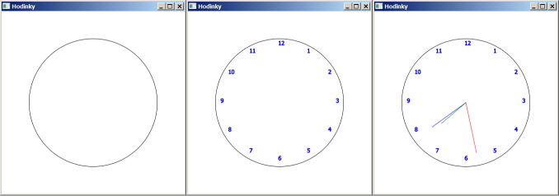
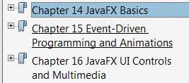
Simulácie
simulovať konkurentné vlákna pomocou konzolovej aplikácie je prinajmenej málo farbisté a lákavé,
preto potrebujeme nejaké grafické rozhranie,
z viacerých možností (AWT, SWING, ...) sme v minulom roku prepli na JavaFx,
bezproblémová verzia eclipse (>= 4.4), java 1.8, a e(fx)clipse viac info tu:
https://www.eclipse.org/efxclipse/install.html
dnes JavaFx použijeme na zobrazenie simulácií, bez detailného úvodu, to príde
JavaFx cez príklady – zo začiatku budete dopĺňať chýbajúce kúsky kódu do pred-pripraveného projektu.
Kde začať:
What Is JavaFX
JavaFX 2.0: Introduction by Example
Liang :Introduction to Java Programming, !!!!Tenth Edition ☺

Slide 11
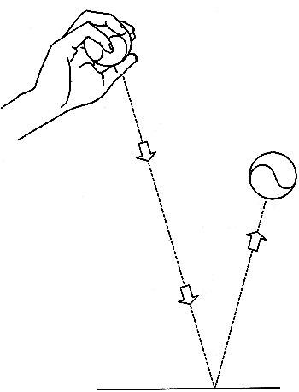
Guličky v krabici
nasledujúci príklad ilustruje simuláciu dvoch jednoduchých „procesov“,
v krabici lietajú dve rôznofarebné guličky,
každá z guličiek je simulovaná jedným vláknom,
toto vlákno si udržiava lokálny stav simulovaného objektu, t.j.
  polohu, súradnice [x,y],
  smer, vektor rýchlosti [dx, dy],
  farbu, event. rýchlosť, ...
metóda run() počíta nasledujúci stav (polohu, smer) objektu (guličky),
treba k tomu trochu “fyziky” (lebo uhol dopadu sa rovná uhlu odrazu),
keďže strany krabice sú rovnobežne so súradnicami, stačí si uvedomiť, že
  ak gulička nenarazí, jej nová poloha je [x+dx, y+dy],
  ak gulička narazí, zmení sa jej smerový vektor na [Ŧdx, Ŧdy],
po každom kroku simulácie si vlákno vynúti prekreslenie panelu, t.j. vlákno má odkaz na panel Balls,
hlavný program len:
  vytvorí obe vlákna a naštartuje ich,
  vykreslí polohu/stav guličiek (to musí vidieť ich súradnice, ktoré sú vo vláknach)

Slide 12
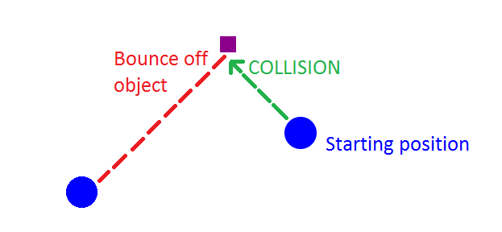
Vlákno guličky - fyzika
class BallThread extends Thread { // stav guličky
int x, y; // súradnice guličky
int dx, dy; // smerový vektor
int size; // polomer guličky
int w, h; // veľkosť krabice, to potrebuejem kvôli odrážaniu
BallThreadPanel bp; //pane zodpovedný za vykreslovanie plochy s guličkami
public BallThread(BallThreadPanel bp, int x, int y, // konštuktor uloží všetko
int dx, int dy, int size, int w, int h) { . . . }
public void update(int w, int h) { // simulácia pohybu guličky
x += dx; // urob krok
y += dy;
if (x < size) dx = -dx; // odrážanie od stien ľavá
if (y < size) dy = -dy; horná
if (x > w - size) dx = -dx; pravá
if (y > h – size) dy = -dy; dolná
} // simulácia má svoje rezervy v rohoch...
Súbor: BallThreadFx.java

Slide 13
Vlákno guličky - prekreslovanie
Hlavný cyklus vlákna guličky v nekonečnom cykle volá update, prekreslí plochu a pozastaví sa.
Problém je, že GUI aplikácie beží v jednom vlákne, do ktorého iné vlákna nesmú zasahovať.
@Override
public void run() { // run pre Thread
while (true) { // nekonečná simulácia
update(w, h); // vypočítame novú polohu jednej guličky
try { // try-catch kvôli Thread.sleep
Thread.sleep(10); // lebo aj sleep môže zlyhať, ??
Platform.runLater(new Runnable() { // jedine takto
@Override // môžeme meniť GUI aplikácie
public void run() {// malý/krátky kúsok kódu
bp.paintBallPane(); // neblokuje GUI
}
});
} catch (InterruptedException e) {// try-catch kvôli sleep
e.printStackTrace();
}
}
}
Súbor: BallThreadFx.java

Slide 14
Panel guličiek – vytvorenie a spustenie vlákien
class BallThreadPanel extends Pane { // Pane-l je základný Fx komponent
private int w = 450, h = 450; // veľkosť panelu
private BallThread red; // červená gulička
private BallThread blue; // modrá gulička
public BallThreadPanel() { // konštruktor Pane-lu
Random rnd = new Random(); // náhodne x=[0,w],y=[0,h],dx,dy=[-1,0,1]
red = new BallThread(this, rnd.nextInt(w), rnd.nextInt(h),
rnd.nextInt(3) - 1, rnd.nextInt(3) - 1, 5, w, h);
blue = new BallThread(this, rnd.nextInt(w), rnd.nextInt(h),
rnd.nextInt(3) - 1, rnd.nextInt(3) - 1, 10, w, h);
red.start(); // naštartovanie simulácie, de-facto sa
blue.start(); // vytvorí vlákno a v ňom sa spustí metóda run()
}
// tragédia a občasná chyba, ak miesto .start() zavoláte .run()
// syntakticky správne, ale NEvytvorí vlákno a spustí sa metóda run.
Súbor: BallThreadFx.java

Slide 15
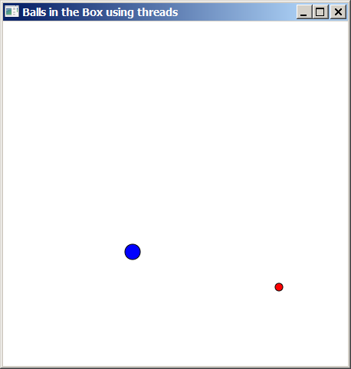
Panel guličiek – kreslenie do panelu
class BallThreadPanel extends Pane {
...
protected void paintBallPane() {
getChildren().clear(); // kreslenie do Pane-lu
if (blue != null) { // ak modrá už existuje
Circle blueR = new Circle(blue.x, blue.y, blue.size);
blueR.setFill(Color.BLUE); // plnka
blueR.setStroke(Color.BLACK); // čiara
getChildren().add(blueR); // pridanie Nodu do Pane-lu
}
if (red != null) {
Circle redR = new Circle(red.x, red.y, red.size);
redR.setFill(Color.RED);
redR.setStroke(Color.BLACK);
getChildren().addAll(redR);
}
}
Súbor: BallThreadFx.java

Slide 16
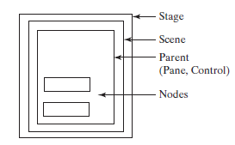
Hlavná scéna
import javafx.application.Application;
import javafx.application.Platform;
import javafx.scene.Scene;
import javafx.scene.layout.Pane;
import javafx.scene.paint.Color;
import javafx.scene.shape.Circle;
import javafx.stage.Stage;
public class BallThreadFx extends Application {
@Override
public void start(Stage primaryStage) {
BallThreadPanel balls = new BallThreadPanel();
Scene scene = new Scene(balls, 450, 450);
primaryStage.setTitle("Balls in the Box using threads");
primaryStage.setScene(scene);
primaryStage.show();
}
public static void main(String[] args) {
launch(args); // zavolá metódu start
}
Súbor: BallThreadFx.java

Slide 17
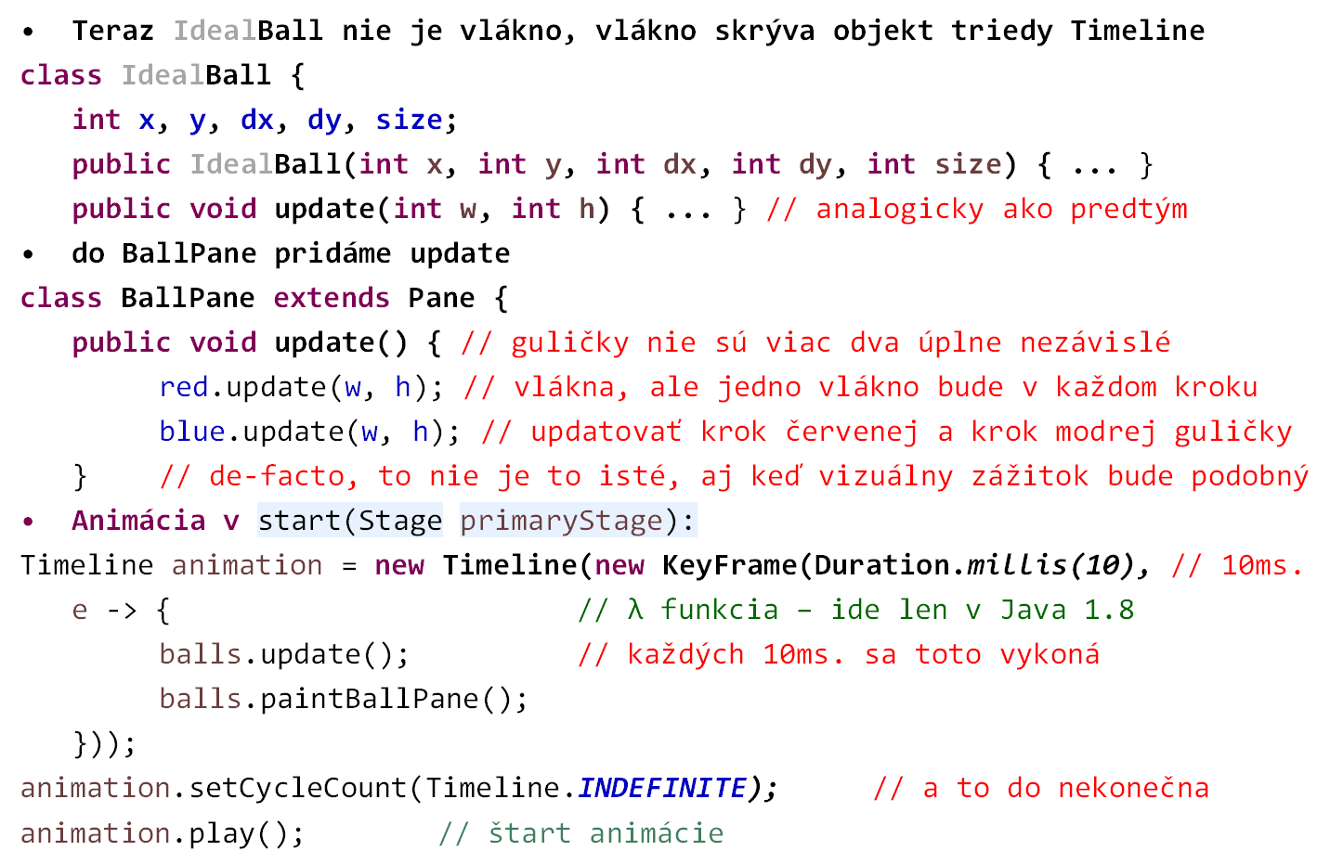
Animácia pomocou Timeline
(iná možnosť)
Súbor: BallFx.java

Slide 18
λ-funkcia podrobnejšie
EventHandler<ActionEvent> evHandler = e -> { // λ funkcia – ide len v Java 1.8
balls.update(); // v tomto jednoduchom príklade hodnotu parametra e
balls.paintBallPane(); // nikde vo funkcii nepotrebujeme...
};
Timeline animation = new Timeline(new KeyFrame(Duration.millis(10),evHandler));
//-----------------------
EventHandler<ActionEvent> evHandler = new EventHandler<ActionEvent>() {
@Override // ide aj v < Java 1.8
public void handle(ActionEvent e) { // nešikovnejší ale rovnocenný zápis
balls.update();
balls.paintBallPane();
}
};
Timeline animation = new Timeline(new KeyFrame(Duration.millis(10),evHandler));
//-----------------------
animation.setCycleCount(Timeline.INDEFINITE);
animation.play(); // štart animácie
Súbor: BallFx.java

Slide 19
AnimationTimer
AnimationTimer at = new AnimationTimer() {
@Override
public void handle(long now) { // v nanosekundach, 10^9, mili,micro,nano
if (now > lasttimeNano + 1000000000) { // ak uplynie sekunda,
System.out.println(frameCnt + " fps"); // tak vypis fps
frameCnt = 0;
lasttimeNano = now;
}
balls.update();
balls.paintBallPane();
frameCnt++;
}
};
at.start();
60 fps
61 fps
61 fps
61 fps
61 fps
60 fps
61 fps
61 fps
Súbor: BallAnimationTimerFx.java

Slide 20
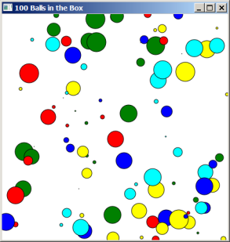
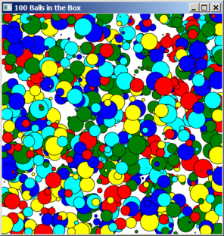
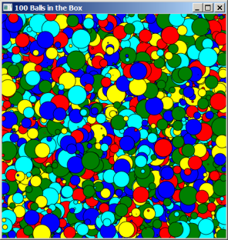
100, 1000, 10000 Balls
class BallPane2 extends Pane {
private ArrayList<IdealBall2> balls = new ArrayList<IdealBall2>();
final int SIZE = 100; // SIZE = 1000; SIZE = 10000;
Color[] cols = { Color.RED,Color.BLUE,Color.GREEN,Color.CYAN,Color.YELLOW };
public BallPane2() {
Random rnd = new Random();
for (int i = 0; i < SIZE; i++)
balls.add(new IdealBall2(rnd.nextInt(w), rnd.nextInt(h), // x,y
rnd.nextInt(3) - 1, rnd.nextInt(3) - 1, // dx, dy
rnd.nextInt(20), // size
cols[rnd.nextInt(cols.length)])); // color
}
public void update() {
for (IdealBall2 b : balls) b.update(w, h);
}
protected void paintBallPane() {
getChildren().clear();
for (IdealBall2 b : balls) {
Circle ci = new Circle(b.x, b.y, b.size);
ci.setFill(b.c);
ci.setStroke(Color.BLACK);
getChildren().add(ci);
} }
59 fps
61 fps
61 fps
60 fps
61 fps
61 fps
52 fps
61 fps
61 fps
61 fps
61 fps
61 fps
9 fps
18 fps
20 fps
20 fps
20 fps
Súbor: ManyBallsAnimationTimerFx.java

Slide 21
Hra Bomba-Štít
Hraje N ľudí, každý má určený jedného
hráča ako štít, jedného ako bombu,
pričom sa snaží postaviť tak, aby ho štít
chránil pred bombou (t.j. boli v priamke)
class Playground extends Pane { // hlavný zobrazovaný pane-l
final static int N = 100;
BojovnikFx[] bojovnik; // pole všetkých bojovníkov
Color[] cols = {Color.RED, Color.BLUE, Color.GREEN, Color.CYAN, Color.YELLOW};
public Playground() {
Random rnd = new Random();
bojovnik = new BojovnikFx[N];
for(int i=0; i<N; i++) // vytvorenie bojovníkov
bojovnik[i] = new BojovnikFx(this, // čo bojovník to vlákno
rnd.nextInt(w),rnd.nextInt(h), // náhodná pozícia na začiatok
cols[rnd.nextInt(cols.length)]); // farba bojovníka pre efekt
for(int i=0; i<N; i++) { // priradenie zabijáka a štítu bojovnik[i].zabijak(bojovnik[(i+1)%N]);// nasledujúci je bomba-killer
bojovnik[i].stit(bojovnik[(i>0)?i-1:N-1]); // predchádzajúci je štít-
} // -defender
for(int i=0; i<N; i++) // spustenie všetkých vlákien bojovnik[i].start();
}
Súbor: BojovniciFx.java

Slide 22
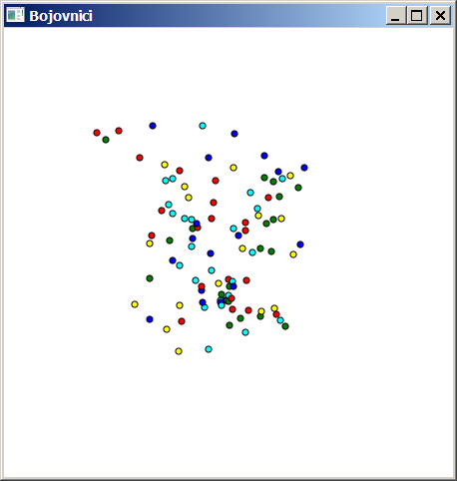
Vykreslenie bojovníkov
class Playground extends Pane {
...
protected void paintPlayground() { // kreslenie
getChildren().clear(); // zmaž všetky nody
for(int i=0; i<N; i++) {
Circle c = new Circle((int)Math.round(bojovnik[i].x),
(int)Math.round(bojovnik[i].y),3);
c.setFill(bojovnik[i].col);
c.setStroke(Color.BLACK);
getChildren().add(c); // pridaj
}
}
Súbor: BojovniciFx.java

Slide 23
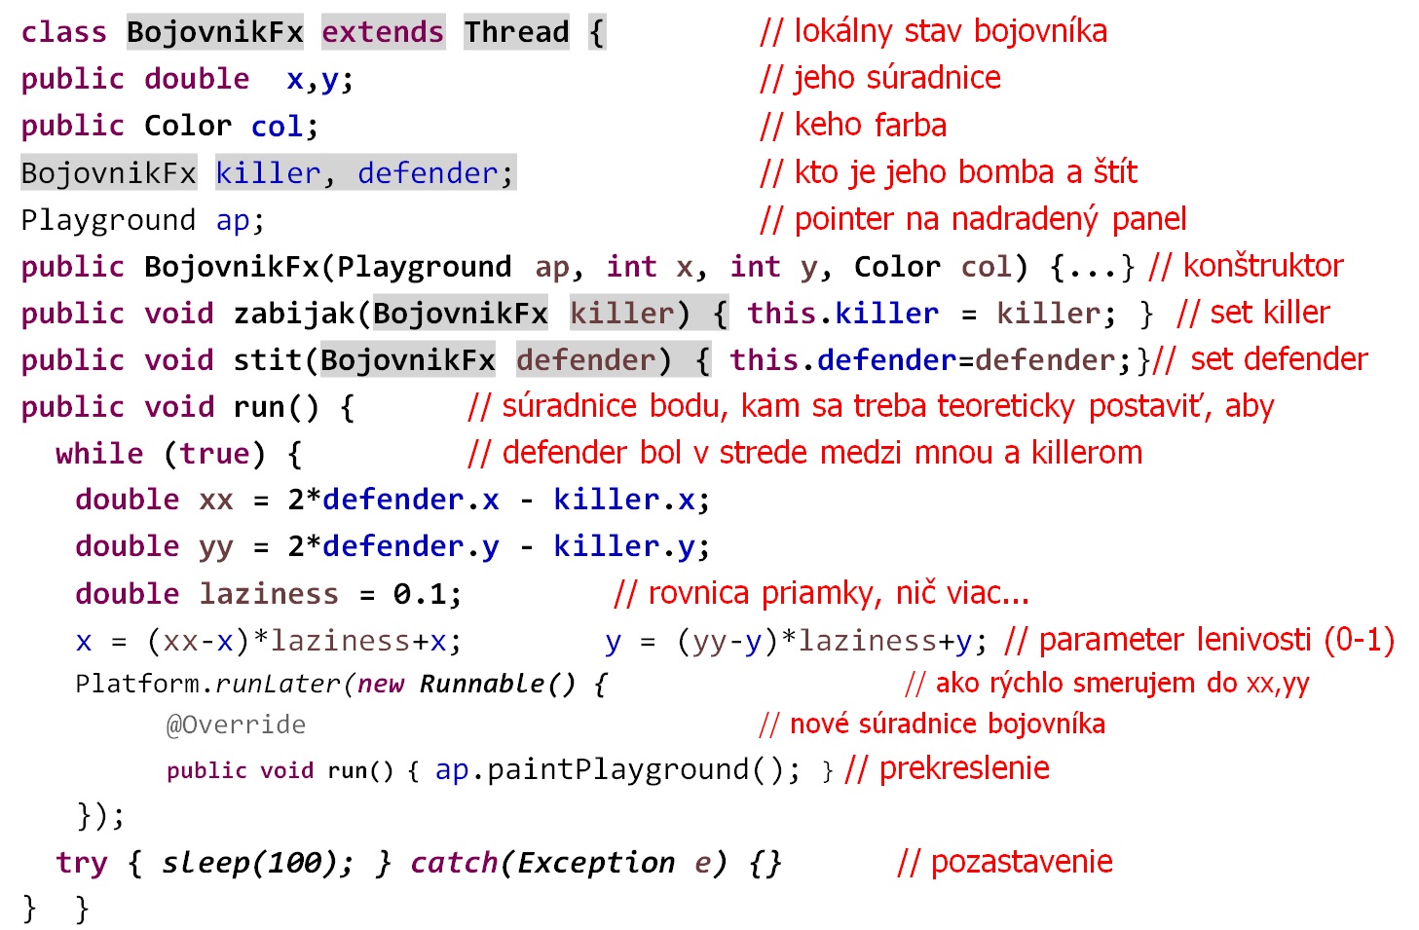
Správanie bojovníka
Súbor: BojovniciFx.java

Slide 24
Preteky v triedení
ďalší príklad je pretekom 4 triediacích algoritmov v jave,
hlavný panel je rozdelený na 4 panely (SortPanelFx extends Pane),
každý SortPanelFx
  náhodne vygeneruje (iné) pole na triedenie,
  vytvorí vlákno triedy SortThreadFx a spustí,
  poskytuje pre vlákno SortThreadFx metódu swap(i,j) – prvky i, j sa vymenili
  vymenené paličky (hi, lo) znázorní čierno,
  zabezpečuje vykreslovanie paličiek,
SortThreadFx triedi vygenerované pole daným algoritmom (parameter ”buble”),
Random sort je jediný (len mne) známy algo triedenia horši ako bublesort ☺
i = random(); j = random();
if (i<j && a[i] > a[j]) { int pom = a[i]; a[i] = a[j]; a[j] = pom; }

Slide 25
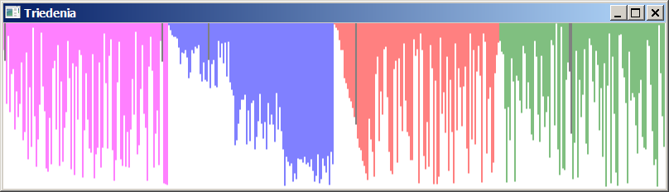
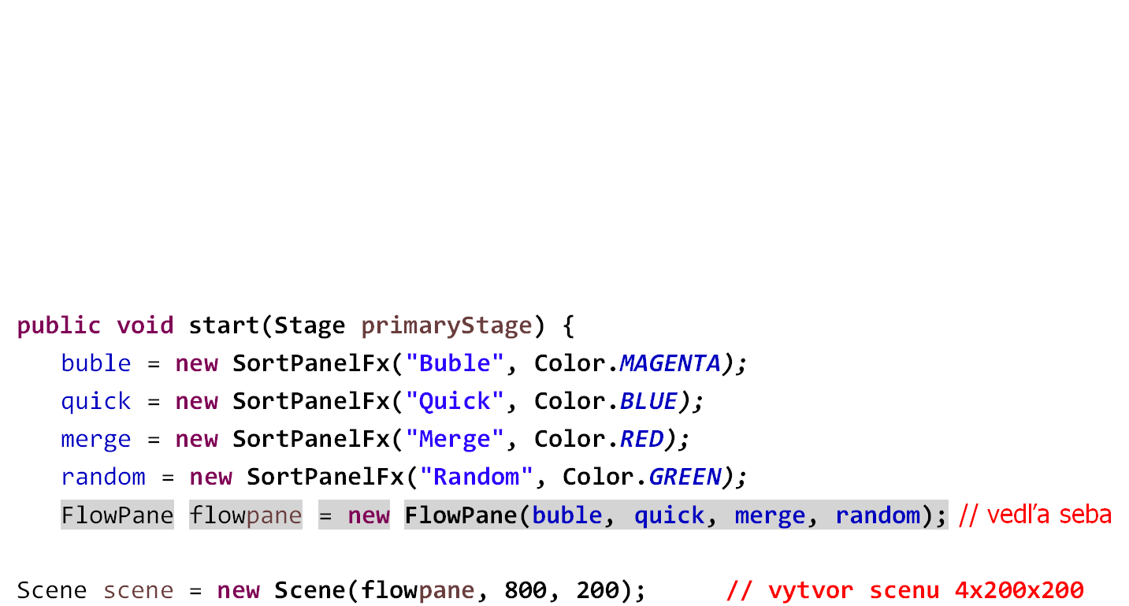
Sorty
Súbor: SortyFx.java

Slide 26
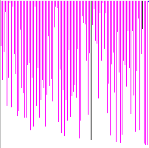
SortPanel
class SortPanelFx extends Pane {
private int[] a; // triedené pole
private int lo, hi; // vymieňané prvky
private Color c; // farba algo
public SortPanelFx(String algo, Color col) {// konštruktor
this.c = col; // zapamätá farbu
setPrefSize(200, 200); // nastaví veľkosť
a = new int[100]; // generuje pole
for (int i = 0; i < a.length; i++)
a[i] = (int) (200 * Math.random());
SortThreadFx thread = // vytvorí vlákno
new SortThreadFx(this, algo, a);
thread.start(); // naštartuje ho
}
// public, poskytuje pre triediace algo
public void swap(int i, int j) {
lo = i; // zapamätá, ktoré paličky sme
hi = j; // práve vymieňali
}
// kreslenie paličiek
public void paintSortPanel() {
getChildren().clear();
for (int i=0;i<a.length;i++) {
Line li =
new Line(2*i,a[i],2*i,0);
li.setStroke(
(i==lo || i==hi) ?
Color.BLACK : c);
getChildren().add(li);
}
}
Súbor: SortyFx.java

Slide 27
RandomS☺rt
SortThreadFx
class SortThreadFx extends Thread {
SortPanelFx sPane; // kto vie prekresliť Pane-l
String algo; // meno algo
int[] a;
public void run() { // toto spustí .start()
if (algo.equals("Buble")) bubleSort(a);
. . .
else randomSort(a);
}
void swap(int i, int j) {// ak vymieňame paličky, tak treba prekresliť Pane-l
sPane.swap(i, j);
Platform.runLater(new Runnable() { // prístup do GUI vlákna
@Override
public void run() { sPane.paintSortPanel(); } });
try { sleep(10); } catch (Exception e) { } // spomalenie animácie
}
void randomSort(int a[]) { // samotný triediaci algoritmus
while (true) {
int i = (int) ((a.length - 1) * Math.random());
int j = i + 1;
swap(i, j); // tu znázorňejeme, ktoré prvky porovnávame
if (i < j && a[i] > a[j]) {
int pom = a[i];
a[i] = a[j];
a[j] = pom;
}
} }
Súbor: SortyFx.java

Slide 28
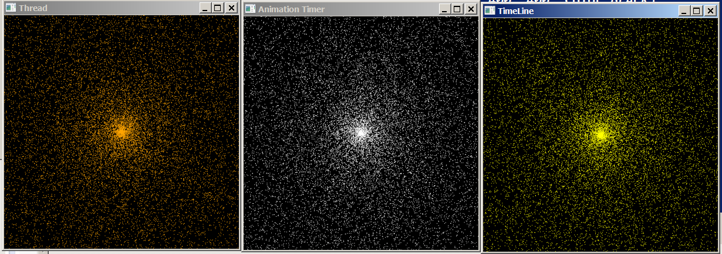
MultiStage aplikácia
public void start(final Stage primaryStage) {
final Scene scene = new Scene(getAnimationPanel(), 400, 400, Color.BLACK);
primaryStage.setTitle("Animation Timer");
primaryStage.setScene(scene);
primaryStage.show();
Stage stage = new Stage();
stage.setTitle("TimeLine");
stage.setScene(new Scene(getTimeLinePanel(), 400, 400, Color.BLACK));
stage.show();
Stage thstage = new Stage();
thstage.setTitle("Thread");
thstage.setScene(new Scene(getThreadPanel(), 400, 400, Color.BLACK));
thstage.show();
}
Motiv odtiaľto: http://blog.netopyr.com/2012/06/14/using-the-javafx-animationtimer/
Súbor: SandBoxFx.java

Slide 29
ThreadPanel runLater
public Pane getThreadPanel() { // vyrobí a vráti Pane-l
Rectangle[] nodes = new Rectangle[STAR_COUNT];
double[] angles = new double[STAR_COUNT];
long[] start = new long[STAR_COUNT];
Pane p = new Pane();
p.setPrefSize(w, h);
for (int i = 0; i < STAR_COUNT; i++) {
nodes[i] = new Rectangle(1, 1, Color.ORANGE);
angles[i] = 2.0 * Math.PI * random.nextDouble();
start[i] = random.nextInt(2000000000);
p.getChildren().add(i, nodes[i]);
}
Thread th = new Thread() { // ktorý vyrobí a spustí vlákno
public void run() { // ktorý musí mať metódu run()
while (true) {
final double centerW = 0.5 * w;
final double centerH = 0.5 * h;
final double radius = Math.sqrt(2) * Math.max(centerW, centerH);
Platform.runLater(new Runnable() { // ktorá, ak chce niečo do GUI
@Override
public void run() { // tak musí zaradiť „malú“ rutinku Runable
for (int i = 0; i < STAR_COUNT; i++) { // do event-dispatch fronty pomocou
final Node node = nodes[i]; // Platform.runLater()
final double angle = angles[i];
SandBoxFx.thnow -= 400;
final long t = (thnow - start[i]) % 2000000000;
final double d = t * radius / 2000000000.0;
node.setTranslateX(Math.cos(angle) * d + centerW);
node.setTranslateY(Math.sin(angle) * d + centerH);
}}});
try { Thread.sleep(10);} catch (InterruptedException e) { ... }
}
}};
th.start();
return p;
}
Súbor: SandBoxFx.java

Slide 30
Timeline
public Pane getTimeLinePanel() { // vyrobí a vráti Pane-l
Rectangle[] nodes = new Rectangle[STAR_COUNT];
double[] angles = new double[STAR_COUNT];
long[] start = new long[STAR_COUNT];
Pane p = new Pane();
p.setPrefSize(w, h);
for (int i = 0; i < STAR_COUNT; i++) {
nodes[i] = new Rectangle(1, 1, Color.YELLOW);
angles[i] = 2.0 * Math.PI * random.nextDouble();
start[i] = random.nextInt(2000000000);
p.getChildren().add(i, nodes[i]);
} // ktorý vytvorí objekt Timeline
Timeline tl = new Timeline(new KeyFrame(Duration.millis(40), e -> {
final double centerW = 0.5 * w; // naprogramujeme EventHandler, napríklad ako λ funkciu
final double centerH = 0.5 * h;
final double radius = Math.sqrt(2) * Math.max(centerW, centerH);
for (int i = 0; i < STAR_COUNT; i++) {
final Node node = nodes[i];
final double angle = angles[i];
SandBoxFx.now -= 400;
final long t = (now - start[i]) % 2000000000;
final double d = t * radius / 2000000000.0;
node.setTranslateX(Math.cos(angle) * d + centerW);
node.setTranslateY(Math.sin(angle) * d + centerH);
}
} ));
tl.setCycleCount(Timeline.INDEFINITE);
tl.play(); // timeline nezabudneme pustiť
return p;
}
Súbor: SandBoxFx.java

Slide 31
AnimationTimer
public Pane getAnimationPanel() { // vyrobí a vráti Pane-l
Rectangle[] nodes = new Rectangle[STAR_COUNT];
double[] angles = new double[STAR_COUNT];
long[] start = new long[STAR_COUNT];
Pane p = new Pane();
p.setPrefSize(w, h);
for (int i = 0; i < STAR_COUNT; i++) {
nodes[i] = new Rectangle(1, 1, Color.WHITE);
angles[i] = 2.0 * Math.PI * random.nextDouble();
start[i] = random.nextInt(2000000000);
p.getChildren().add(i, nodes[i]);
}
AnimationTimer at = new AnimationTimer() { // ktorý vytvorí objekt AnimationTimer
@Override
public void handle(long now) { // naprogramujeme metódu handle
final double centerW = 0.5 * w;
final double centerH = 0.5 * h;
final double radius = Math.sqrt(2) * Math.max(centerW, centerH);
for (int i = 0; i < STAR_COUNT; i++) {
final Node node = nodes[i];
final double angle = angles[i];
final long t = (now - start[i]) % 2000000000;
final double d = t * radius / 2000000000.0;
node.setTranslateX(Math.cos(angle) * d + centerW);
node.setTranslateY(Math.sin(angle) * d + centerH);
}
}
};
at.start(); // a tiež ho treba pustiť
return p;
}
Súbor: SandBoxFx.java

